Slide 1
MSA Pattern Definition
2020. 04

Slide 2
HPA Pattern
Default & Custom metrics

Slide 3
패턴 정의 및 목적
HPA Pattern은 𝜇Service가 Pod로 Replication 된 상태로 배포된 경우, 기본 수집되는 Metric(CPU, Memory 등)과 사용자 정의(Custom/External) 기반으로 Pod의 수평적 Scaling에 대한 패턴을 정의한다.
서비스의 부하, 사용량 등에 대한 탄력적인 리소스 관리와 이벤트에 대응하기 위한 방안으로 지속적인 모니터링을 통한 운영자(서비스 담당자 등)에 의한 Pod의 Scaling 설정을 조정할 수 있다.
이때, 기준이 되는 Metric 정보를 플랫폼의 모니터링 체계에서 수집이 가능하다면 이를 이용하여 Pod의 수평적 Scaling 정책을 자동 적용이 가능하다.
Kubernetes의 Autoscaling API를 통해서 대상이 되는 Pod에 대한 명세서(hpa)를 작성하면 이를 기반으로 대상 Pod는 상황에 따라 유연하게 대응이 가능하다.
Kubernetes에서 지속적으로 수집하는 container의 상태에 대한 cpu, memory 등의 상태에 대한 명세서 작성 방법과 그 외 모니터링 시스템(Prometheus)에서 수집한 정보를 기반으로 HPA 명세서 작성 및 플랫폼에서의 설정 구성하는 방법에 대하여 제시하는 것을 목적으로 한다.

Slide 4
패턴 동작 구조 – Metric Server
HPA Pattern은 𝜇Service의 다양한 상태에 따른 수평적 확장을 위한 기본 Kubernetes 의 Metric Server 기반으로 Node, Pod 등의 Resource usage 정보 기반으로 HPA 구성
Horizontal
Pod Autoscaler
Metric API
Metrics Server
kubelet
Metrics.k8s.io/v1beta1
Kubernetes.summary_api
HPA에는 대상 Pod와
CPU, Memory 기준값을 작성
Metrics API & Server
Kubelet
1
2
3
HPA 명세서에는 대상 Pod와 Metric 정보를 작성
ScaleTargetRef 값으로 대상 Pod 정보 작성
Metrics 정보에 기준이 되는 Resource 정보를 작성
Controller Manager에 의해 주기적으로 HPA 정보 확인
--horizontal-pod-autoscaler-sync-period 설정 주기에 따라 주기적으로 내역 확인
Desired, Current 값 기준의 내부 알고리즘에 의해 Replica 수 결정
Kubernetes의 Metric 수집 모니터링 표준인 Metrics-server
Heapster 대비 경량화
Memory에 저장
Cluster 전역으로 리소스 사용량 데이터 집계
Kubelet에서 제공하는 summary API을 활용하여 각 Node의 Metric을 수집
Kubelet으로 각 Node 정보 수집 제공
각 Node에서 Kubelet을 통해 Metric 정보 수집
Summary API로 수집된 Metric 제공
Notes:
패턴 전체 돌아가는 구조에 대한 설명과 뒤에서 이야기하는 상세 항목에 대한 연결 고리 제공

Slide 5
패턴 동작 구조 – Custom Metrics API
HPA Pattern은 𝜇Service의 다양한 상태에 따른 수평적 확장을 위한 부가적인 Custom/External API Server를 구성 및 활용하여 HPA를 구성하는 패턴이다.
Horizontal
Pod Autoscaler
Custom Metrics API
Prometheus
Pods
custom/metrics.k8s.io/v1beta1
/metrics
Metric config
HPA에는 대상 Pod와
CPU, Memory 기준값을 작성
Custom Metrics & Prometheus
Pods
1
2
3
HPA 명세서에는 대상 Pod와 Metric 정보를 작성
ScaleTargetRef 값으로 대상 Pod 정보 작성
Metrics 정보에 기준이 되는 Resource 정보를 작성
Controller Manager에 의해 주기적으로 HPA 정보 확인
--horizontal-pod-autoscaler-sync-period 설정 주기에 따라 주기적으로 내역 확인
Desired, Current 값 기준의 내부 알고리즘에 의해 Replica 수 결정
Platform Monitoring의 Prometheus 체계를 기반으로 연동 가능한 Custom Metrics API 활용
Prometheus-Adapter을 활용하여 custom metric API 서비스 등록
Custom Metrics API 설정
Prometheus-Adapter의 Metric Config을 위한 설정 정보 정규화 방식으로 등록하여 HPA 요청시 제공
제공 전 Metric 정보는 Prometheus에서 질의
Pods와 관련된 Metrics 정보 수집
Prometheus 에서 Pod 의 확장된 수집 Metrics 정보를 기반으로 동작
Metric(exporter) Pattern에서 구성된 정보 기반으로 추가 확장 등으로 다양한 Metric 정보 제공
Notes:
패턴 전체 돌아가는 구조에 대한 설명과 뒤에서 이야기하는 상세 항목에 대한 연결 고리 제공

Slide 6
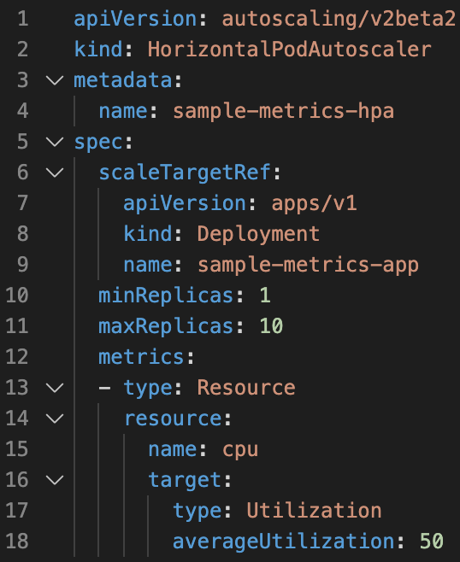
Metrics Server 방식
Kubelet에서 수집하는 Metric 정보를 기반으로 metrics-server에서 메모리 기반으로 관리되는 Metrics 정보를 활용한 HPA 패턴을 제공하는 방식으로 별도 환경 구성 없이 제한된 설정 범위 내에서 사용 가능
1
1. Metric server API 기반의 HPA
Metrics Server 기반의 HPA 설정
요청 API : /apis/metrics.k8s.io/v1beta1
scaleTargetRef : HPA 대상 지정
apiVersion, kind, name 으로 구분
minReplicas : HPA 최소 Pod 수
서비스 유지를 위한 최소값 지정 권장
maxReplicas : HPA 최대 Pod 수
Metric 기준 산식에서 권장하는 값이 Max 값을 초과 하더라도 Max 까지만 Pod 생성
type : Metrics 수집을 위해 Kuberenetes Resource Type으로 지정
resource : HPA 기준 Metric 명칭
Name : cpu, memory 등
Type & averageUtilization : type에 따라 다른 방식으로 표기 가능
Type : AverageValue
averageUtilization => averageValue
Notes:
각 방법에 대한 구조, 코드, 설정을 기술하고 여기에서
개발자가
1) 무엇을 해야 하는 지에 대한 항목과
2) 어떻게 코드를 개발해야 하고
3) 무엇을 어떻게 설정해야 하고
4) 무엇을 어떻게 커스터마이즈 해야 하는지를 기술
필요하다면 그 다음장에 코드 내용과 핵심 변경 사항을 기술

Slide 7
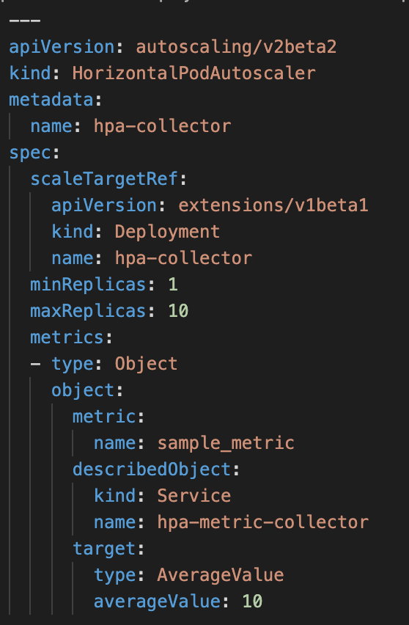
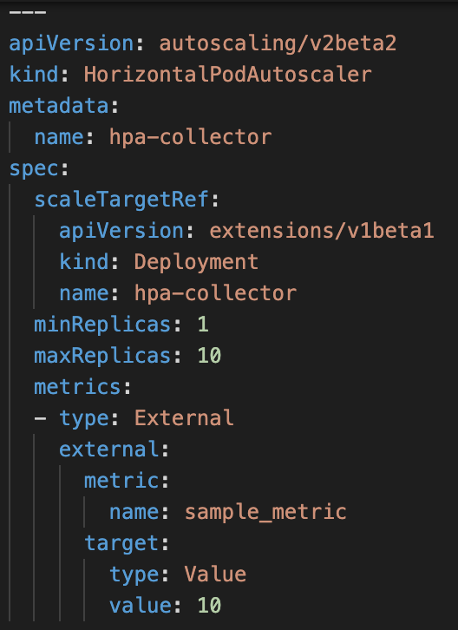
Custom Metrics 방식 – HPA 작성
Platform Monitoring 시스템을 통해 제공 가능한 Metric 정보를 Custom Metrics Adapter 을 custom/external API로 설치 구성하여 Kubernetes 리소스 기반의 Metric 정보(Namespace, Pod/Service 등)는 Custom으로 작성하고 외부 정보(Message Queue size 등) 은 External API 기반으로 작성
1
2
1. Custom metric 기반의 HPA 설정
Custom metrics 기반의 HPA 설정
요청 API : /apis/custom.metrics.k8s.io/v1beta1
scaleTargetRef : HPA 대상 지정
apiVersion, kind, name 으로 구분
minReplicas : HPA 최소 Pod 수
서비스 유지를 위한 최소값 지정 권장
maxReplicas : HPA 최대 Pod 수
Metric 기준 산식에서 권장하는 값이 Max 값을 초과 하더라도 Max 까지만 Pod 생성
Type : Metrics 수집을 위해 custom adapter api에 요청할 정보 지정
Metric : api에서 제공되는 metric 명칭. 실제 수집된 metric이 이름이 아님
Target : Metric 으로 사용할 값. 함수 지정.
2. External metric 기반의 HPA 설정
External metric 기반의 HPA 설정
요청 API : /apis/external.metrics.k8s.io/v1beta1
Metrics 정의 부분에서 type만 External로 지정하고 나머지 항목은 custom metrics HPA 설정과 동일
Notes:
각 방법에 대한 구조, 코드, 설정을 기술하고 여기에서
개발자가
1) 무엇을 해야 하는 지에 대한 항목과
2) 어떻게 코드를 개발해야 하고
3) 무엇을 어떻게 설정해야 하고
4) 무엇을 어떻게 커스터마이즈 해야 하는지를 기술
필요하다면 그 다음장에 코드 내용과 핵심 변경 사항을 기술

Slide 8
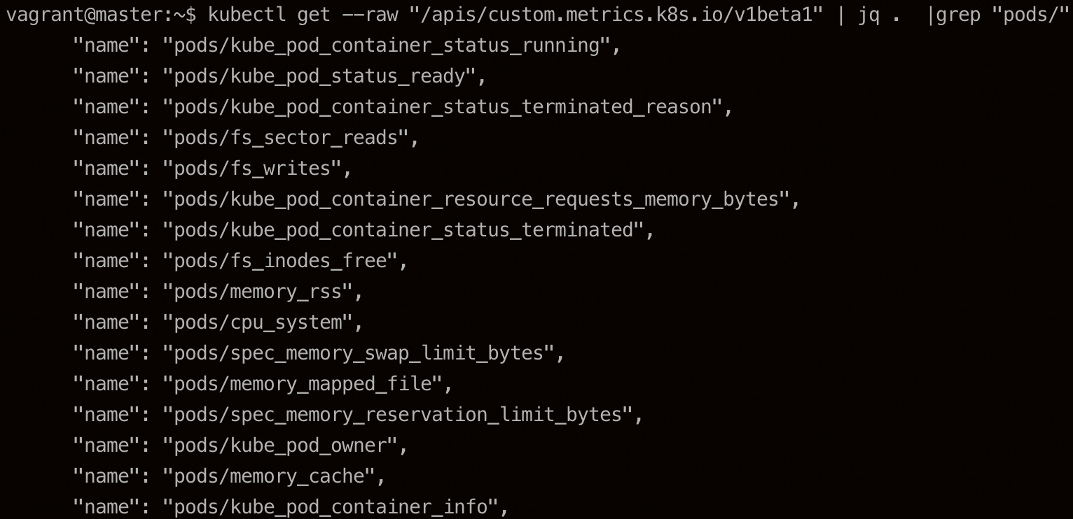
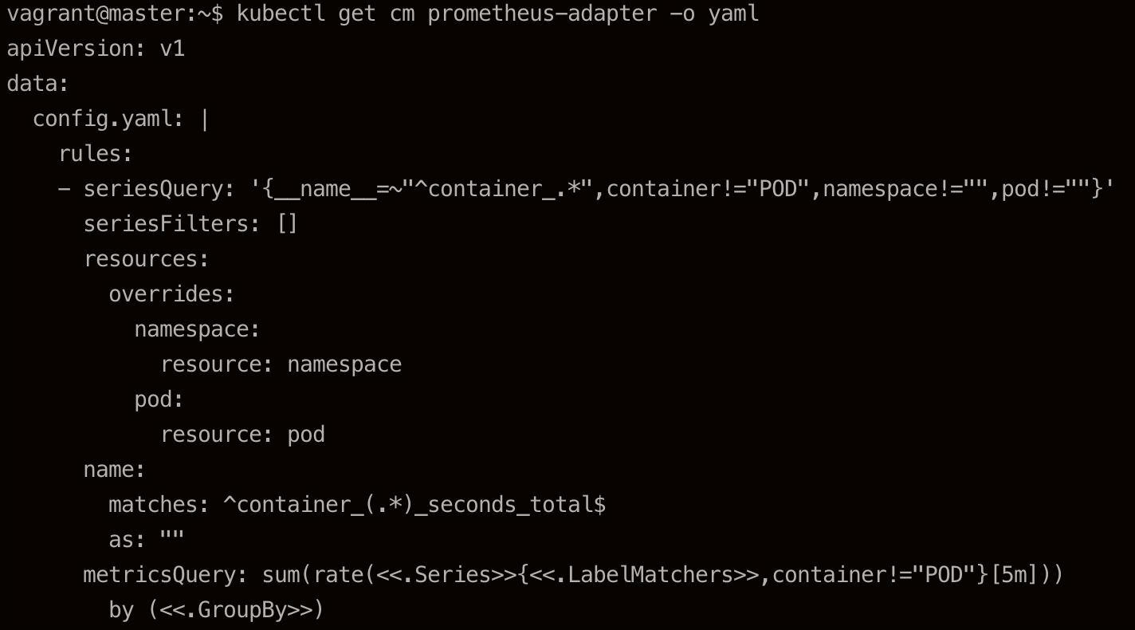
Custom Metrics 방식 – API 설정 구성
Platform Monitoring 시스템을 통해 제공 가능한 Metric 정보를 Custom Metrics Adapter을 활용하여 HPA 을 구성하는 방식으로 Metric 수집, Custom Metrics Adapter 설정 등의 부가적인 설정 구성 작업이 필요
1
1. custom.metrics.k8s.io API
Custom metrics adapter 확장 API 제공
Pods 로 제공 하는 API가 확장
Prometheus의 기반으로 기본 60여종의 추가 Metric 기반 제공
pods/{metrics}
kube_pod_container_status_running
Kube_pod_status_ready
…
2
2. Custom metrics adapter 설정
Custom metric adapter 확장 설정 구성
기본 config.yaml의 Rules 정보 외에 신규 추가 대상 Rule 정의
Rules의 정의 순서 중요. 작은 범위에서 큰 범위 순으로 정의
seriesQuery : Metric 선별 및 Label 기반 조건 필터
resources : Metrics 명칭 재정의 필요시에 변경
name : matches 로 대상 metrics 지정(정규식 기반으로 순서 중요).
예시) ^container_(.*)_seconds_total$, ^container_(.*)_total$ 2가지 Rule 설정시에 범위가 좁은 seconds_total Rule 부터 선언해야 함
metricsQuery : 대상 Metric 기반으로 적용할 query 설정
Notes:
각 방법에 대한 구조, 코드, 설정을 기술하고 여기에서
개발자가
1) 무엇을 해야 하는 지에 대한 항목과
2) 어떻게 코드를 개발해야 하고
3) 무엇을 어떻게 설정해야 하고
4) 무엇을 어떻게 커스터마이즈 해야 하는지를 기술
필요하다면 그 다음장에 코드 내용과 핵심 변경 사항을 기술

Slide 9
장단점 및 제약 사항
사전 조건
HPA로 사용할 Metrics 정보가 선 제공 가능해야 하며, HPA 구성을 위한 기본 Metics 제공 외에 추가 Metrics 구성을 위해서는 Platform의 Custom metrics adapter 등이 선 제공 됨으로써 확장이 가능
장점
Pod의 Cpu, Memory 사용량에 대한 수평적 확장을 활용함으로써 보다 유연하게 서비스의 안정성을 확보 가능
Custom/External Metrics Adapter API 초기 구성만으로 동일 Metrics에 대한 활용은 모든 서비스에서 활용 가능
단점 및 특이사항
Prometheus로 Metric 수집 가능 여부를 사전 확인
Backing Service 기반에서 제공하는 HPA 구성이 사전에 플랫폼 영역에서 제공되지 않는 경우, 구성을 위한 별도 요청이 필요함(Platform 영역 작업)

Slide 10
자동화 적용 범위
유형 | 기본 Metrics 기반의 HPA 패턴 | Custom Metrics 기반의 HPA 패턴
소스 코드 | 작성 내용 없음 | 필요시, - Metric exporter 패턴을 활용한 Metric 수집 모듈 작성
Kubernetes 설정 | - HPA 명세서 작성(Application 담당자) | - HPA 명세서 작성(Application 담당자) Custom metric adapter config 구성(Platform 담당자) External metric adapter config 구성(Platform 담당자)
dependency | 작성 내용 없음 | 작성 내용 없음
Application 설정 | 작성 내용 없음 | 필요시, - Metric exporter 패턴을 활용한 Metric 수집 모듈 작성

Slide 11
소스 코드 정보
Github(private)
Default HPA(CPU, Memory) :
Custom Metrics HPA :

